Slide 1
Quel est l’arrondi au dixième de 4,963 ?

Slide 2
Correction
L’arrondi au dixième de 4,963 est 5.

Slide 3

?

Slide 4
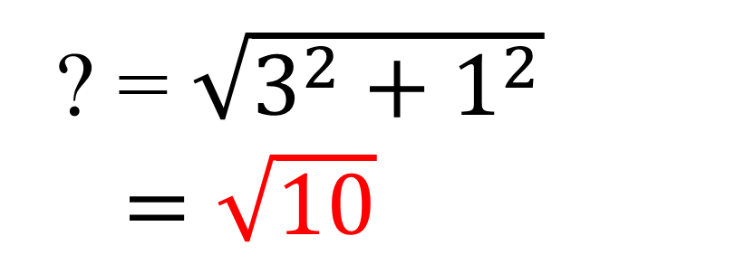
Correction
? = $\sqrt{3^{2}+1^{2}}$
$=\sqrt{10}$

Slide 5
Réduire :
9x – 5 + x + 7

Slide 6
Correction
9x – 5 + x + 7 = 10x + 2

Slide 7
Réduire :
9x – 5 + x + 7

Slide 8
Correction
9x – 5 + x + 7 = 10x + 2

Slide 9
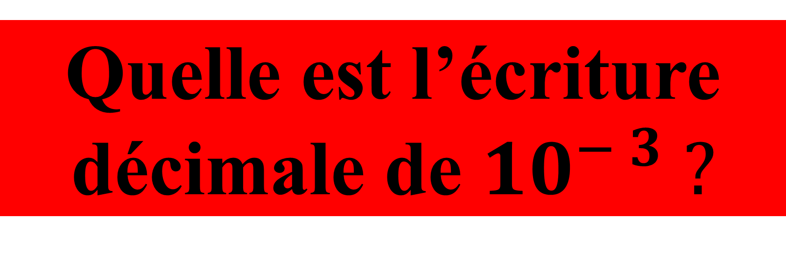
Quelle est l’écriture
décimale de ${10}^{− 3} ?$

Slide 10
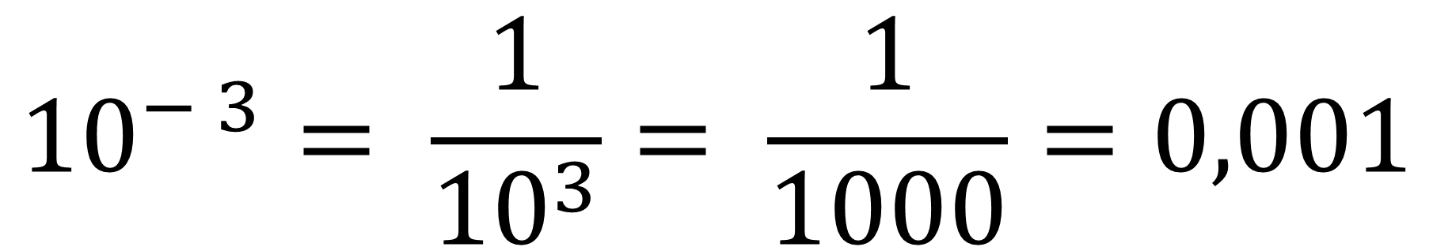
Correction
$${10}^{− 3}= \frac{1}{{10}^{3}}= \frac{1}{1000}=0,001$$

Slide 11
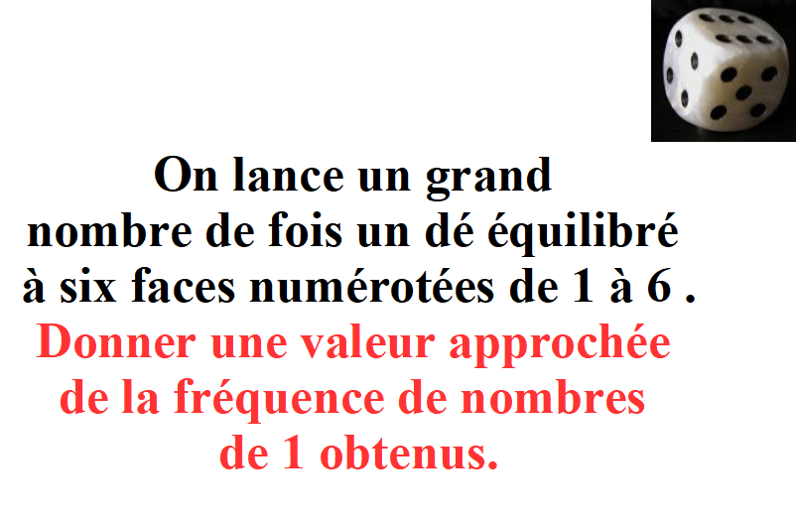

Slide 12
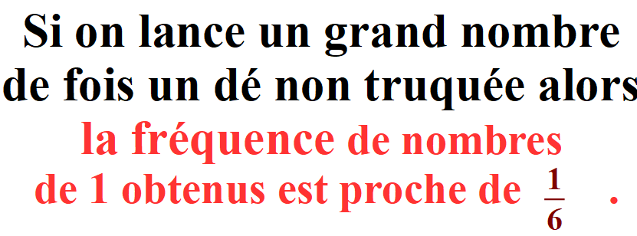
Correction

